Slide 1

FlowerShoppingMall
모든날, 모든순간
KOSMO | 65기 | 진은성
ⓒSaebyeol Yu. Saebyeol’s PowerPoint

Slide 2
목차
1
자기소개
2
기능정의서
3
ERD 데이터 모델링 과정
4
화면 및 기능

Slide 3
Part 1
자기소개
ⓒSaebyeol Yu. Saebyeol’s PowerPoint

Slide 4
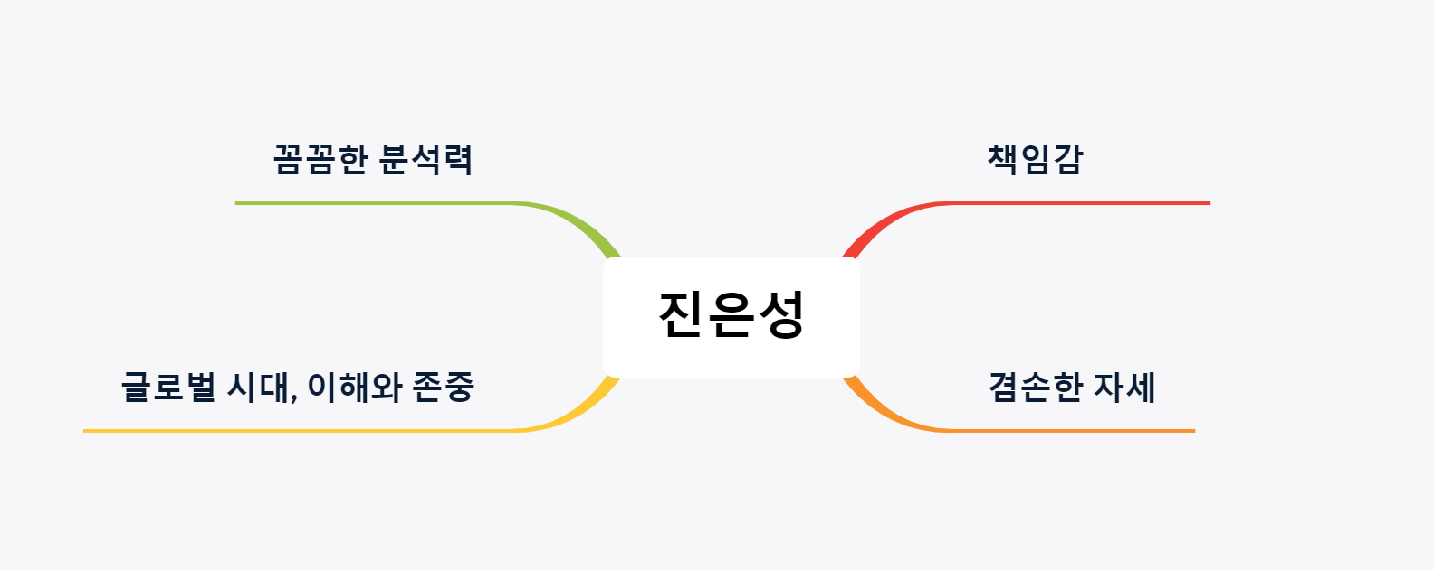
1
자기소개
Notes:
[철저한 분석이 성공의 지름길이다!]
학교 프로그램의 일환으로 의학용어 튜터링을 진행한 적이 있습니다. 처음에는 튜터로서 이 그룹에 대한 책임이 있었고, 그 친구들도 기대하는 바가 높은 것 같아 적잖은 부담감이 있었습니다. 내가 신입생일 때는 선배들과 교류하는 프로그램이 없어 공부하는 방법을 몰라서 힘들었던 기억이 떠올라서 도움을 주고 싶었습니다. 어떤 방법으로 도움을 줄 수 있을까? 고민을 했습니다. 고민의 결과 첫째, 프로그램을 시작하기 전에 자주 모임을 가지고 앞으로의 진행방향에 대해서 대화를 많이 했습니다. 이러한 시간을 바탕으로 튜티들의 성격을 철저히 파악하여 함께 공부할 계획을 세웠습니다. 둘째, 작년 튜터링 프로그램을 통해 후배들에게 좋은 성적을 이끌어준 선배에게 연락해 스터디 방식을 어떻게 진행하였는지에 대해 물어보고 벤치마킹 해보았습니다. 그 결과, 3명의 친구들이 평균4.0이라는 학점을 받았고 그동안 고맙다는 튜티들의 한 마디에 뿌듯함과 함께 제 자신에 대한 자랑스러움으로 채워졌습니다. 튜터링 프로그램은 저로 하여금 맡은 일에 대한 책임감을 갖게 해주었고, 다른 친구들을 이끌어 가는 능력을 얻었습니다.
[글로벌 시대, 이해와 존중]
미국에서 어학연수를 하던 때 학원선생님은 학생들의 서로 다른 문화를 이해시키기 위해 각 대륙 사람들끼리 조를 짜주고 함께 조별프로젝트를 하게 했습니다. 저는 일본, 태국, 인도 친구와 함께 조별프로젝트를 하였습니다. 처음에는 의사소통에도 문제가 있었고 문화가 다르기 때문에 같이 무엇을 먹으며 회의를 할지도 고민이 많았습니다. 고민 끝에 여러 음식이 한 곳에 있는 레스토랑으로 밥을 먹으러 갔고, 저는 거기서 인도 친구가 젓가락을 잘 사용 못하는 것을 봤고, 소고기도 안 먹는다는 사실을 처음 알았습니다. 거기서 저는 음식문화가 나라마다 엄청나게 다르다는 것을 느끼고 각자 나라의 음식문화에 대해 자세히 조사해서 발표하는 것이 좋겠다는 생각을 하였습니다. 우리조가 처음으로 식사를 한 경험을 바탕으로 왜 음식문화에 대해 조사하게 된 동기와 아시아 국가들의 음식 문화들의 공통점과 차이점을 정리한 것을 발표하기로 했습니다. 그 결과, 4개의 조 중에서 가장 좋은 점수를 받을 수 있었고 저에게는 다른 배경을 가진 사람들을 이해할 수 있는 계기가 되었습니다. 글로벌 시대에 일을 하면서 나와는 다른 성격 또는 배경을 가진 사람들을 접하는 경우에도 이해와 존중하는 마음으로 임할 것입니다.
[일에 대한 책임감]
편의점 아르바이트는 3교대로 근무교대를 하며 근무하기 때문에 막중한 책임감이 필요했습니다. 저는 항상 15분 일찍 도착하여 전근무자와 교대를 하였습니다. 3개월 이상은 빠짐없이 일찍 나오다보니 사장님과 전근무자에게 신뢰감이 생겼습니다. 어느 날 갑작스럽게 사정이 생겨서 일할 수 없었던 전날 밤에 사장님께 미리 사정을 말했는데 지금 당장 대신 일할 사람을 찾는 것은 힘들다고 하셨습니다. 그런데 전근무자는 내 시간까지 일하게 되면 12시간이 넘는 시간을 근무하는 것이었는데도 불구하고 기꺼이 대신 근무를 해주었습니다. 또한 당시 학교 복학 문제로 일을 그만두게 되었고, 사장님께서 저를 좋게 보셨는지 주말 타임 공백이 생겼을 때 항상 1순위로 연락을 해주셨고, 다시 방학이 되면 우선순위로 근무할 수 있게 해주시겠다고 하셨습니다. 이렇듯 책임감을 갖고 일하게 되면 함께 일하는 동료들이나 윗사람에게 신뢰를 받게 되며 생각지 못한 도움을 받았던 경험이 있습니다. 저는 맡은 일에 책임감을 갖고 최선을 다한다면 결과는 저절로 따라올 것이라 믿고 있습니다. 부천병원에서도 이 믿음을 바탕으로 일을 할 것이고 신뢰받는 직원이 되도록 노력하겠습니다.
[겸손한 자세]
미국에서의 어학연수 중에 레스토랑에서 Server로 일했던 경험이 있습니다. 미국에서는 Server가 서비스를 제공한 만큼 팁을 받는 문화가 있습니다. 처음에는 미숙한 영어실력과 형식적인 대화뿐이라 다른 친구들에 비해서 받는 팁이 적었습니다. 이것이 나의 서비스의 결과라고 생각하니 더 잘해야겠다는 생각을 했습니다. 항상 많은 팁을 받는 친구를 관찰한 결과 그 친구는 고객들의 사소한 요청에도 항상 미소와 함께 일을 했으며, 항상 고객들과 눈이 마주치기 쉬운 위치에서 대기하고 있었습니다. 저도 그 친구와 비슷하게 일을 한 결과 팁을 많이 받을 수 있었고 고객들의 만족도를 높일 수 있는 서비스를 제공할 수 있는 능력이 생겼습니다. 누구나 처음부터 일을 잘하는 사람은 없습니다. 실패의 경험을 되돌아보고 성공의 길로 가기 위해 부단히 노력해야 합니다. 제가 귀사의 일원이 된다면 배우는 자세로 성실한 업무를 할 것 입니다.

Slide 5
Part 2
기능정의서
ⓒSaebyeol Yu. Saebyeol’s PowerPoint

Slide 6
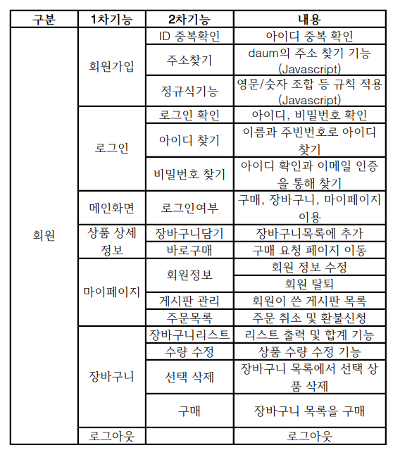
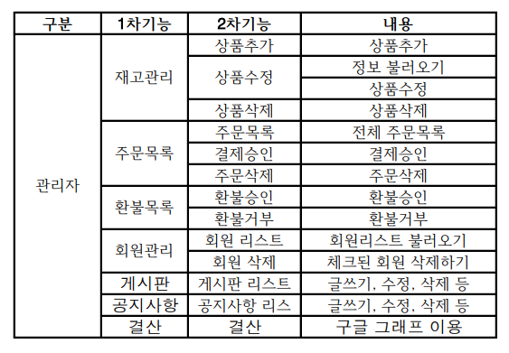
2
기능정의서

Slide 7
Part 3
ERD 데이터 모델링
ⓒSaebyeol Yu. Saebyeol’s PowerPoint

Slide 8
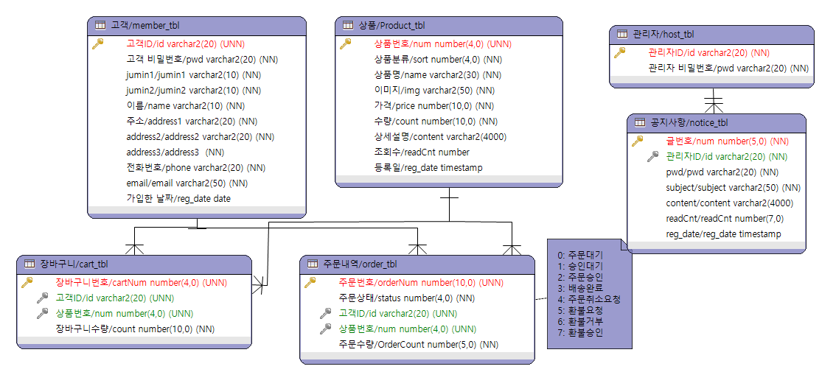
3
ERD 데이터 모델링

Slide 9
Part 4
화면 및 기능
ⓒSaebyeol Yu. Saebyeol’s PowerPoint

Slide 10
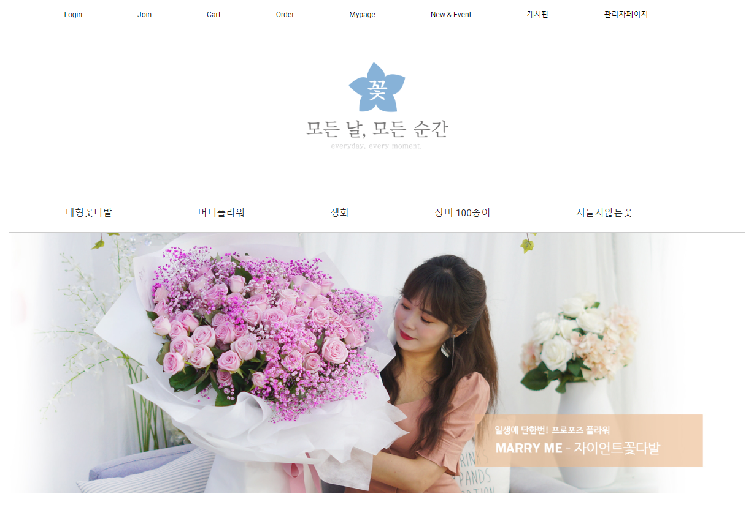
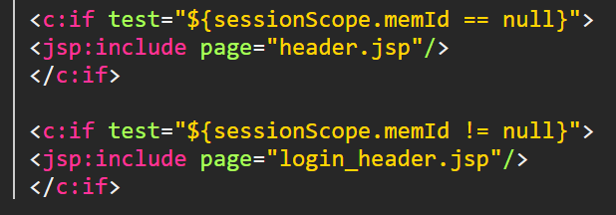
메인페이지
1
2
3
4
5
6
7
8
로그인 페이지
회원가입 페이지
장바구니 페이지
- 로그인후 이용가능
주문목록 페이지
- 로그인후 이용가능
마이페이지
- 로그인후 이용가능
공지사항 페이지
게시판 페이지
관리자 페이지
메인이동 페이지
9
Session에 ID 저장

Slide 11
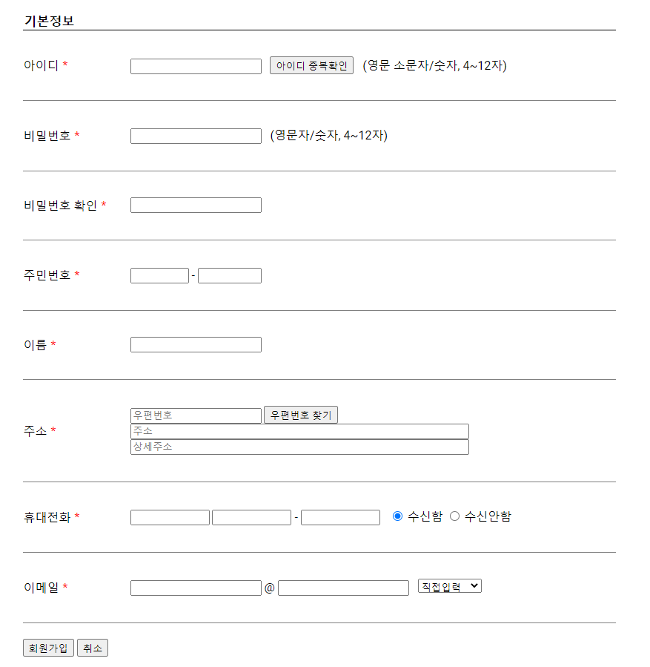
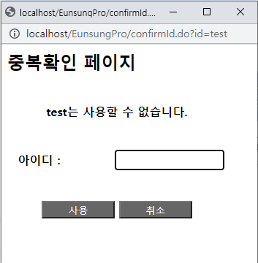
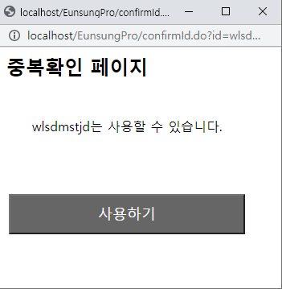
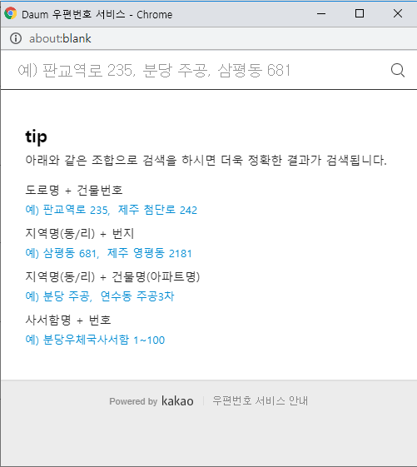
회원가입

Slide 12
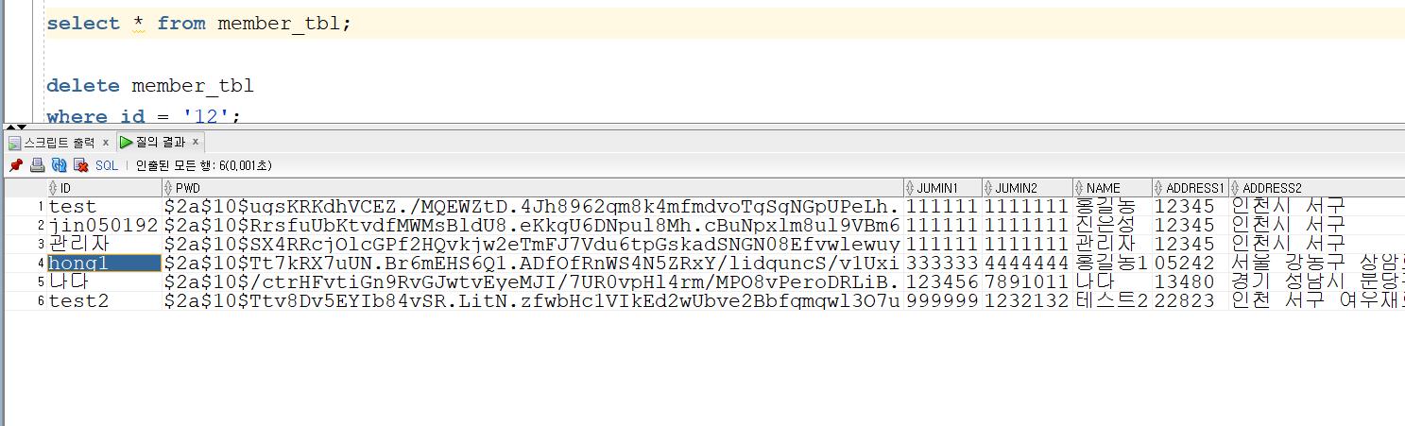
비밀번호 암호화
시큐리티 비밀번호 암호화

Slide 13
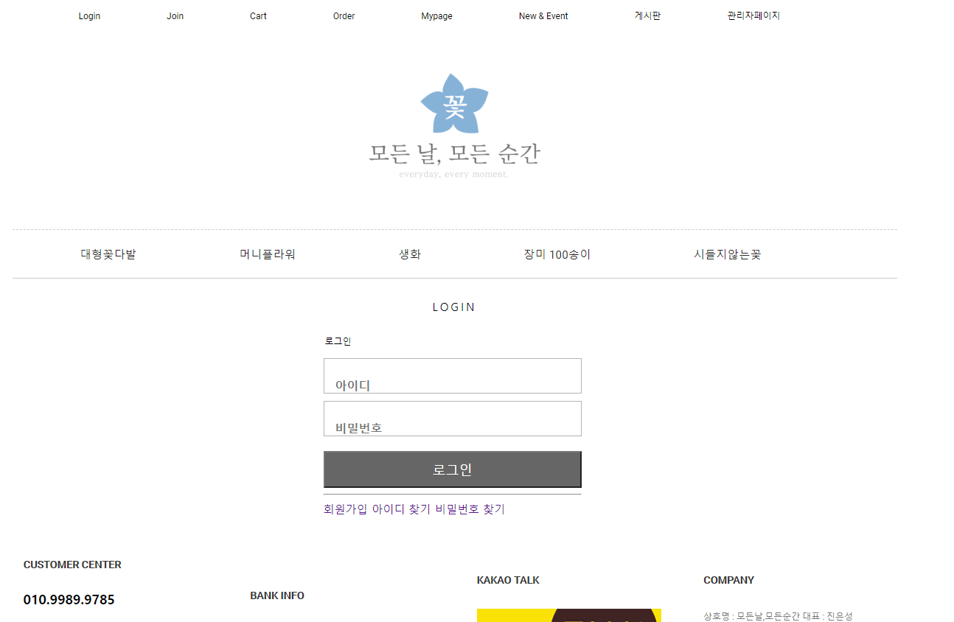
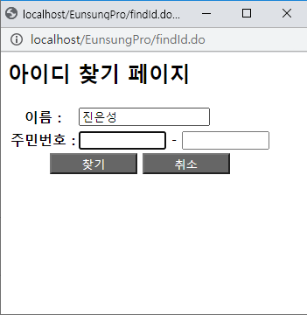
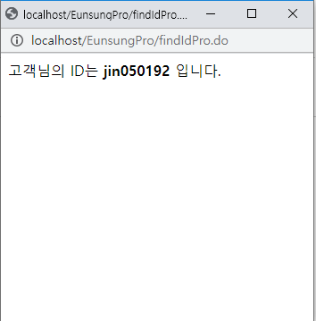
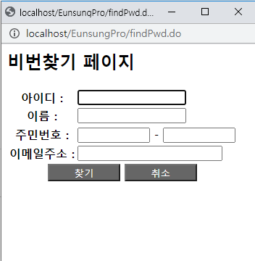
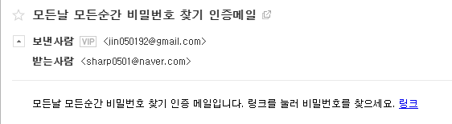

로그인
정보 입력
정보 입력 후
찾기 클릭
-> 이메일 발송

Slide 14
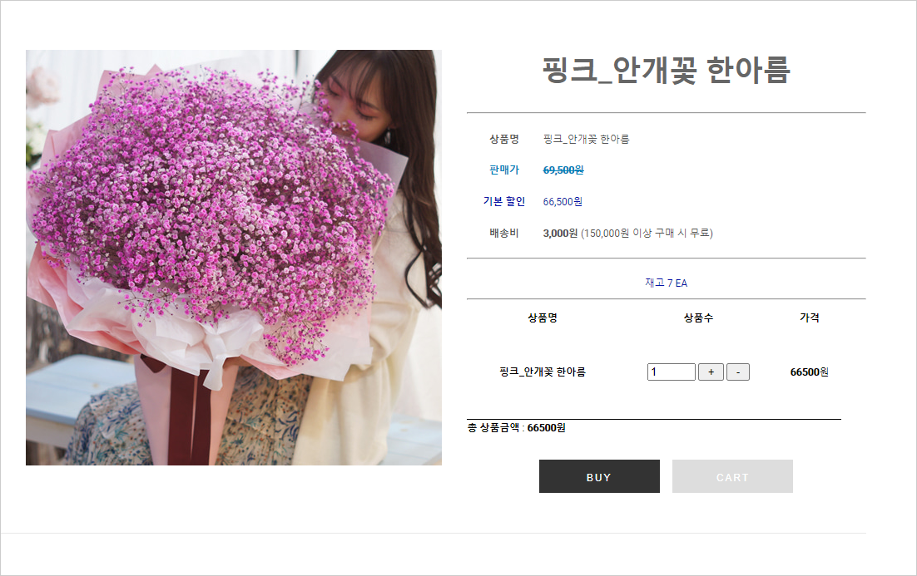
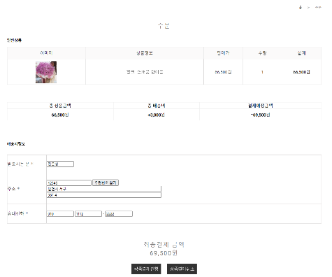
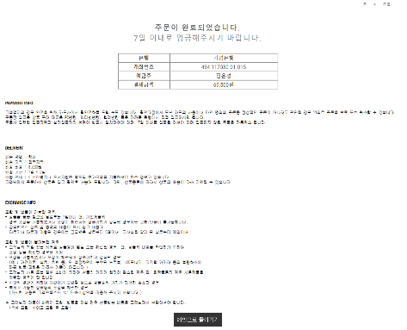
상품 상세페이지
장바구니에 추가

Slide 15
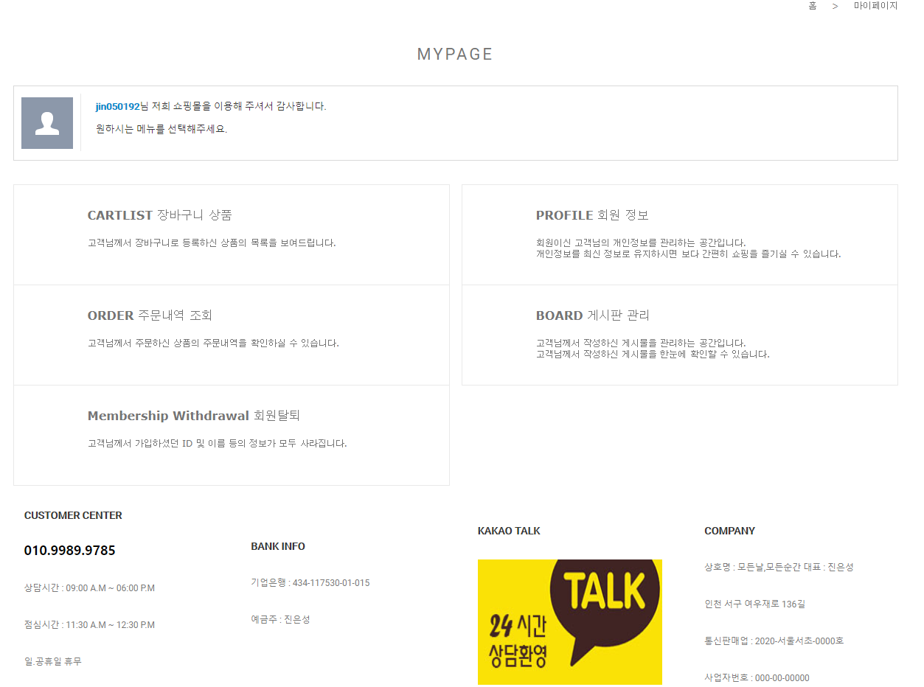
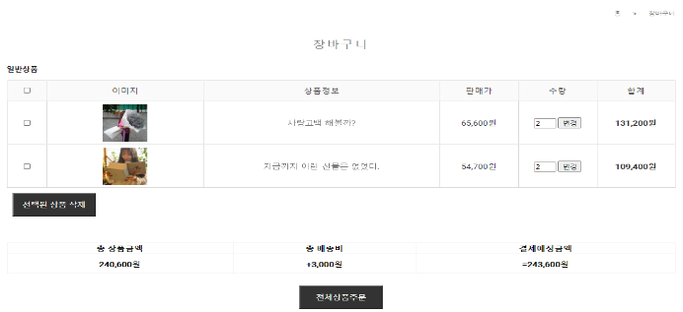
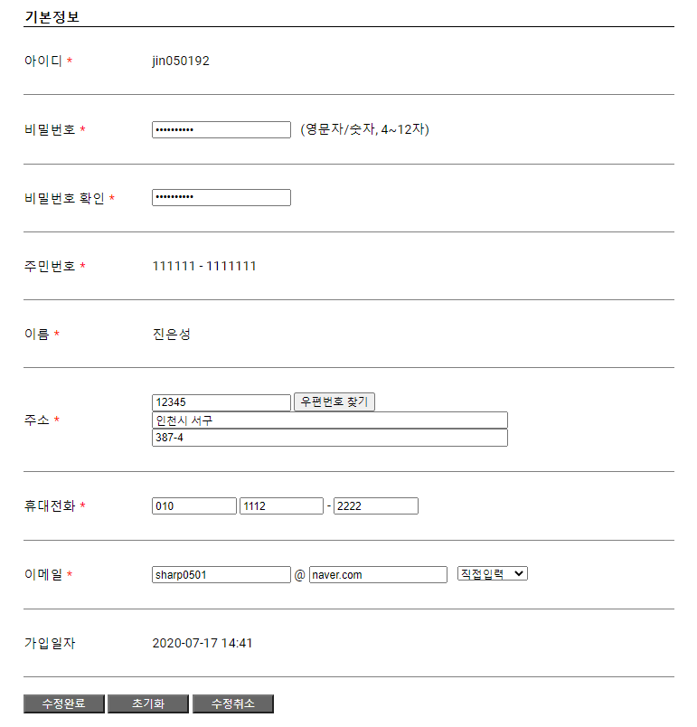
마이페이지
Session에 저장된 ID 값

Slide 16
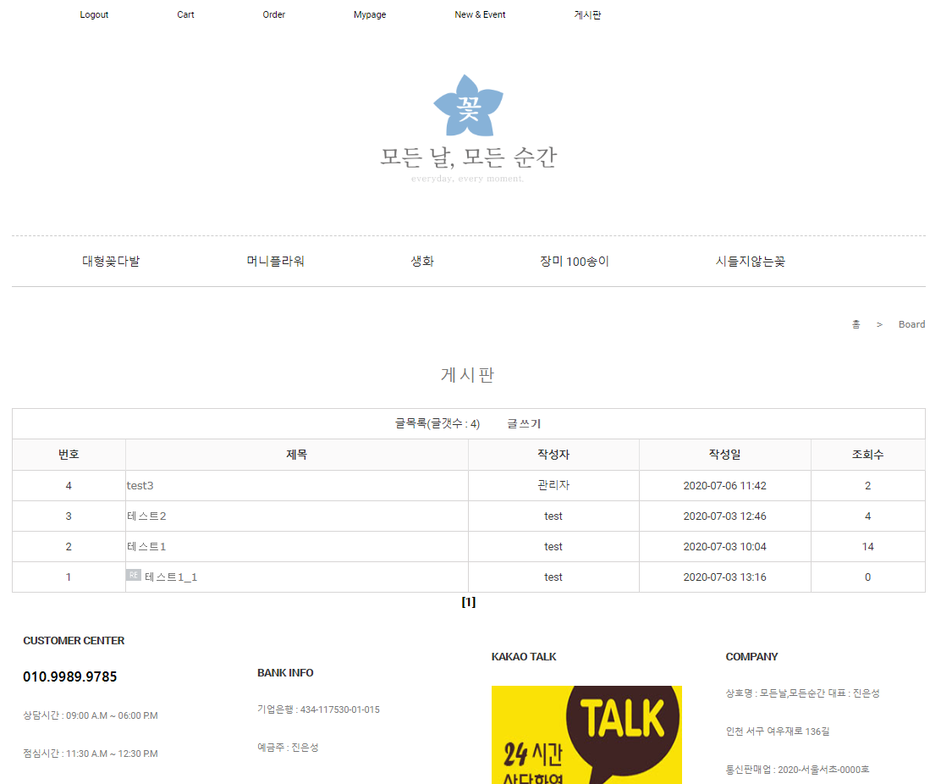
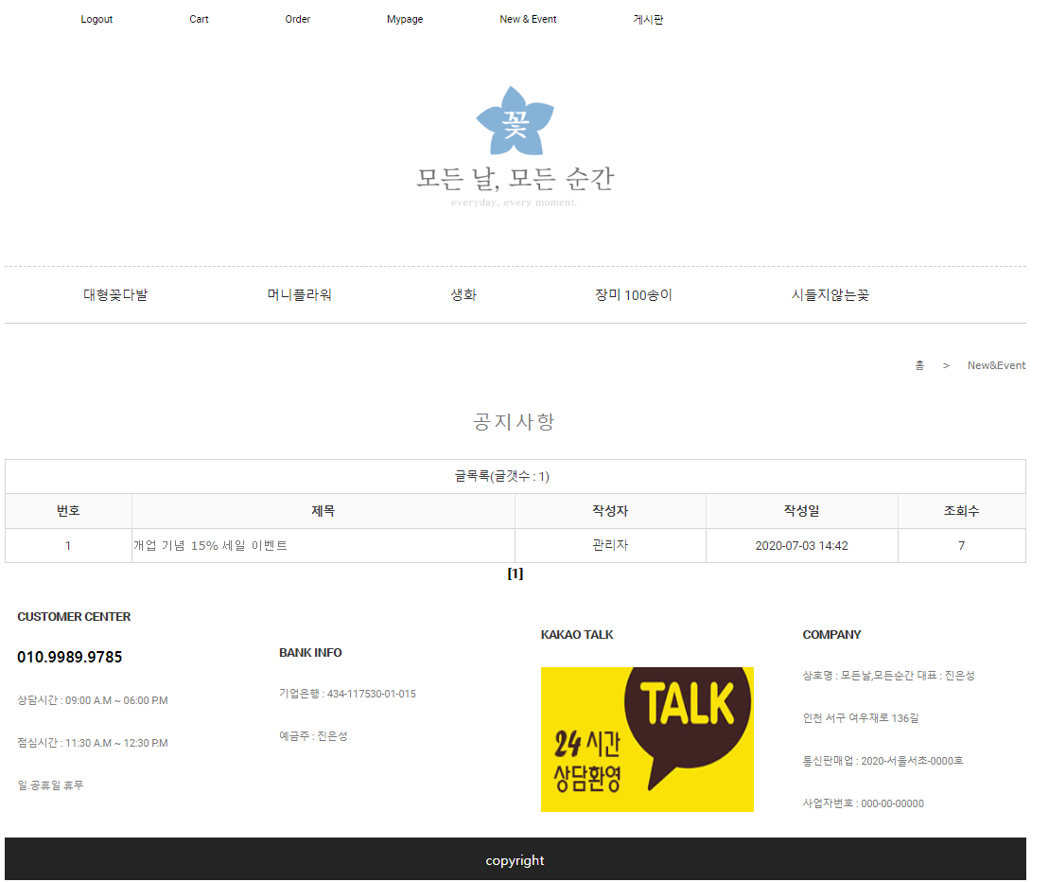
게시판
<게시판>
<공지사항>
회원이면 누구나 글쓰기 가능
관리자만 글쓰기 가능

Slide 17
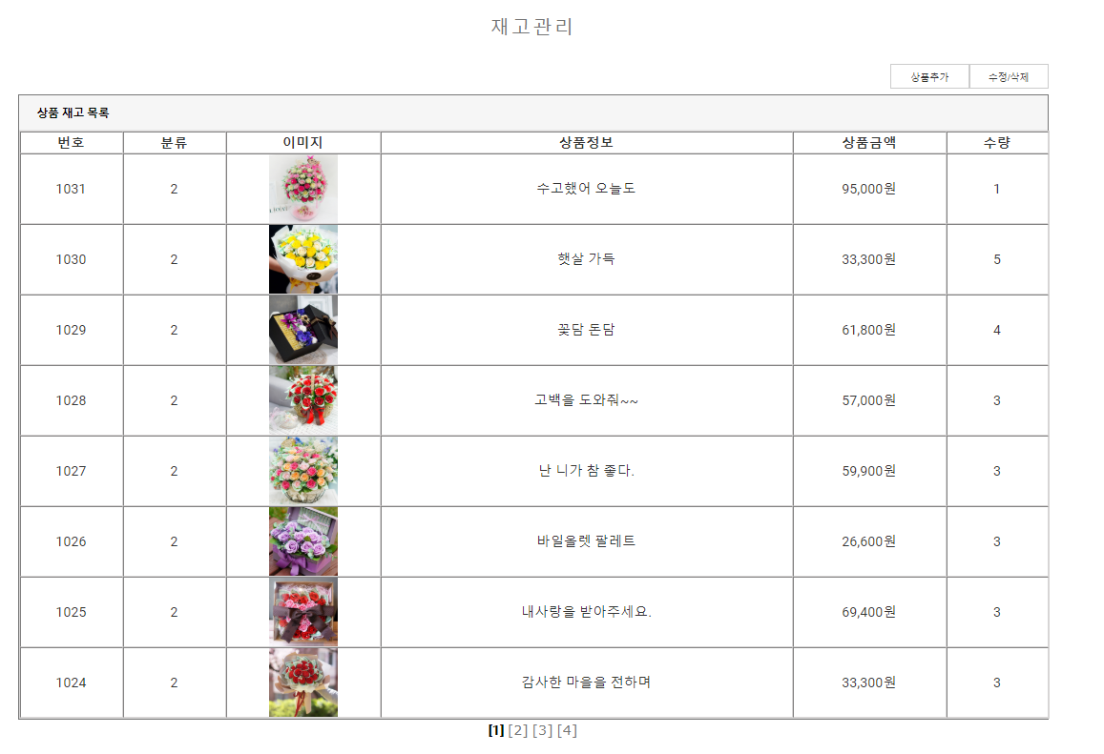
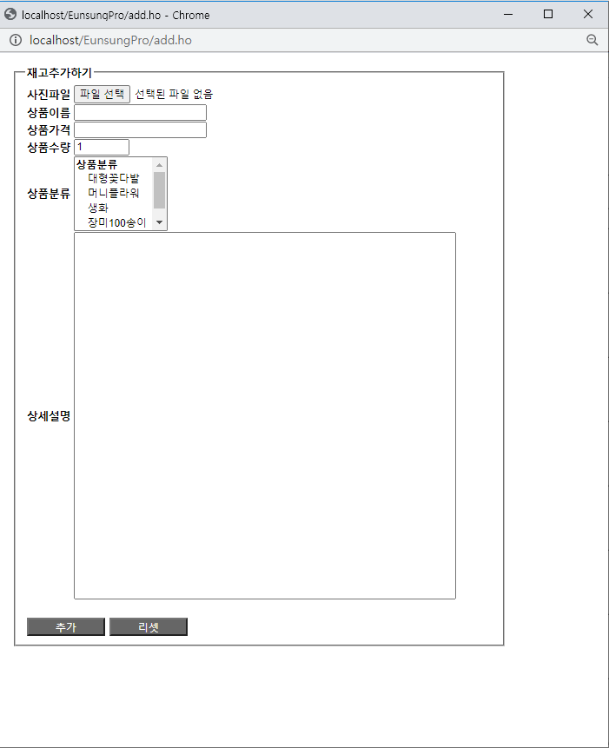
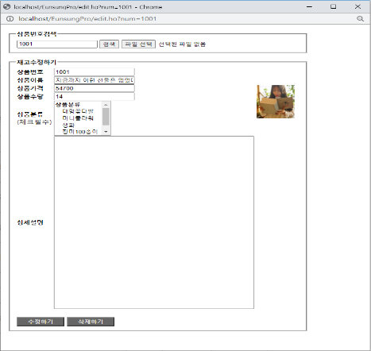
재고관리

Slide 18
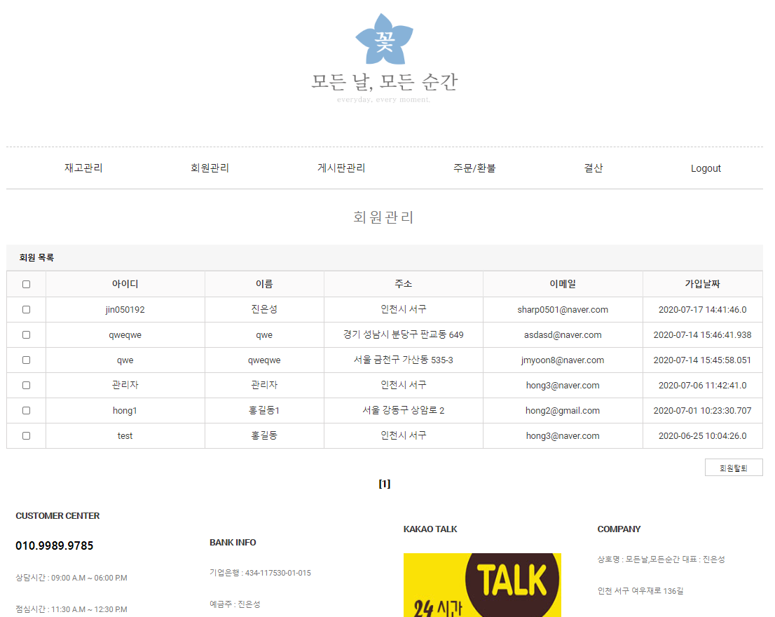
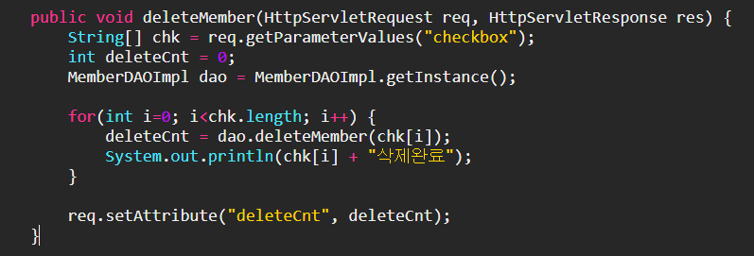

회원관리
체크된 회원 강제 탈퇴 메소드
<ServiceImpl>
<mappers>

Slide 19
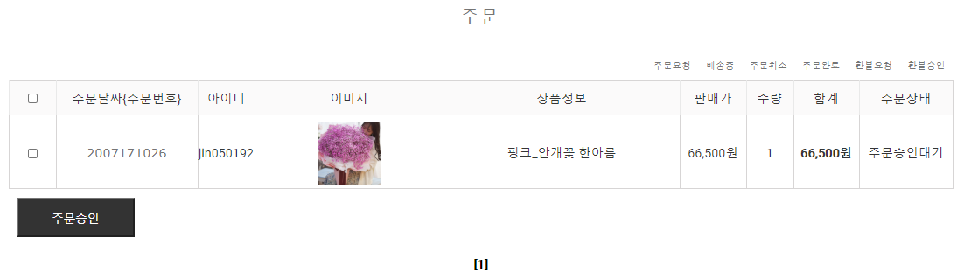
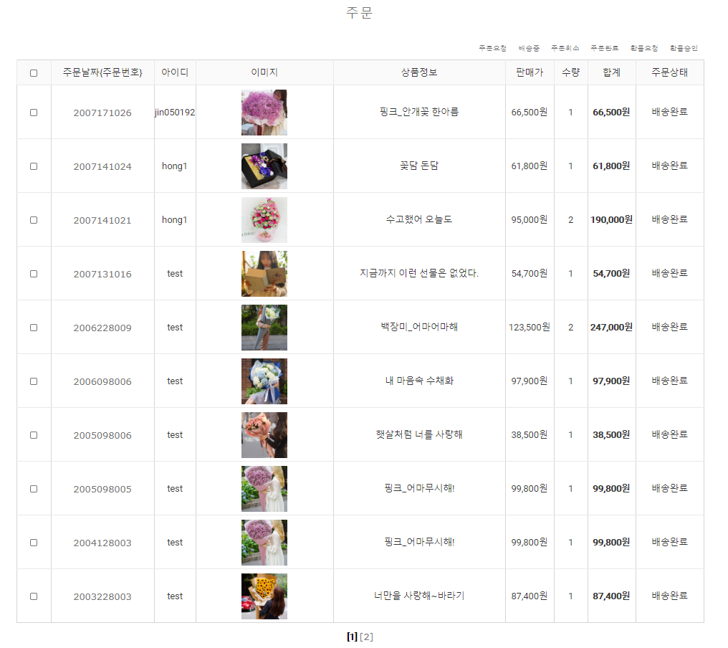
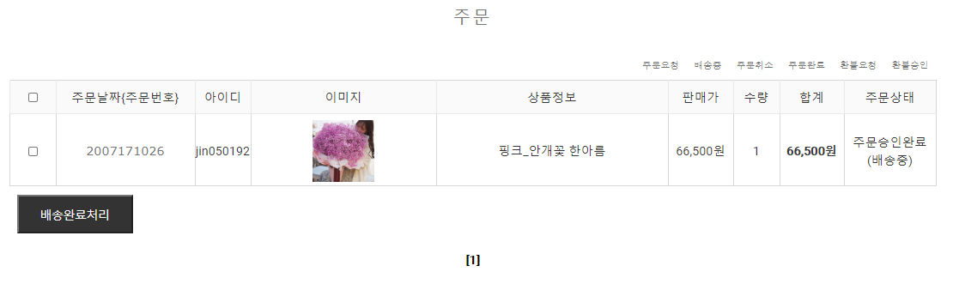
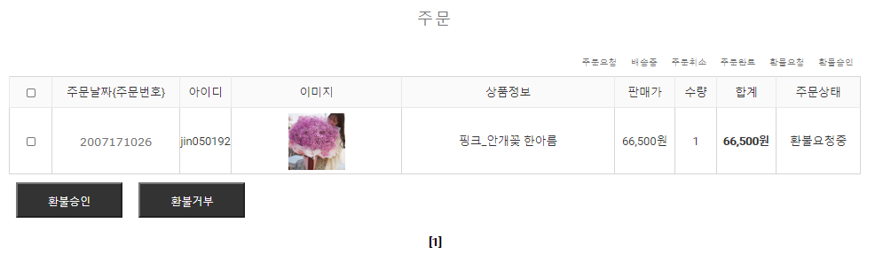
주문 관리
<주문요청 리스트>
<배송완료리스트>
<주문승인(배송중)리스트>
<환불요청 리스트>

Slide 20
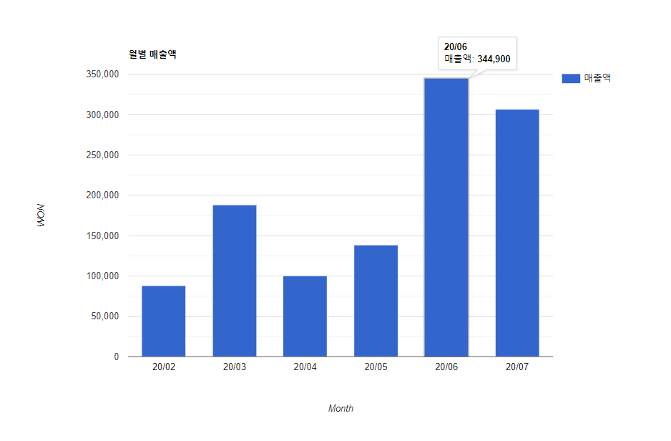
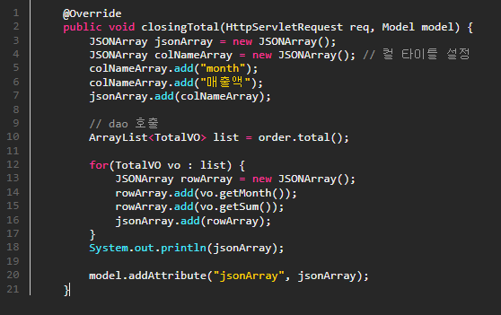
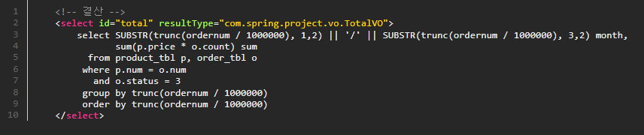
결산
결산 메소드
<ServiceImpl>
<mappers>

Slide 21
감사합니다

